Slide 1


Slide 2
Le Tour by CTC
Objetivos:
Buscar un horario y recorrido común para los distintos grupos que cada fin de semana practican ciclismo de carretera en Tarazona
Proponer nuevas alternativas que resulten atractivas para todos
Mantener las salidas durante el verano
Premiar el compañerismo
Incentivar el uso de la ropa del Club Ciclista Turiaso
Novedades más importantes:
La hora de salida se fijará a través de una encuesta
La participación estará abierta a todos los ciclistas que lo deseen (no es preciso ser miembro del CTC)
Habrá varias clasificaciones
Se planificará el mismo recorrido en sábado y domingo pudiendo puntuar cualquiera de los dos días

Slide 3
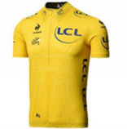




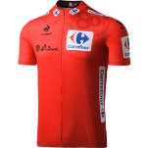
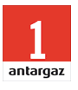
Clasificaciones
Maillot Amarillo
Además habrá 5 etapas competitivas
Maillot Lunares
Maillot Verde
Maglia Rosa
Maillot Blanco
Maillot Rojo
Premio especial a la Combatividad

Slide 4

Maillot Amarillo
(al más machaca)
Para la persona con más km acumulados en las salidas programadas
Cada semana se contabilizarán los km realizados en la ruta del sábado o del domingo
Se deberá estar a la hora indicada en el punto de salida
Se deberá completar el recorrido con la última persona en llegar al final
Si no se completa todo el recorrido o no se llega con el último participante, se contabilizarán la mitad de los km programados

Slide 5
Maillot Lunares
(o de la montaña)
Para la persona con más metros ascendidos en las salidas programadas
Cada semana se contabilizarán los m ascendidos en la ruta del sábado o del domingo
Se deberá estar a la hora indicada en el punto de salida
Se deberá completar el recorrido con la última persona en llegar al final
Si no se completa todo el recorrido o no se llega con el último participante, se contabilizarán la mitad de los m ascendidos

Slide 6
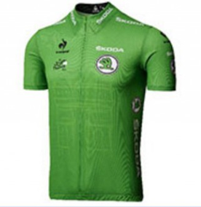
MAILLOT VERDE
(el de los puntos)
Para la persona que acumule más puntos
Se asignará un punto por cada salida programada (no es necesario completar el recorrido)
Se asignará un punto por cada marcha cicloturista a la que se asista
Un punto adicional por salida (o cicloturista) si se utiliza la ropa del club

Slide 7

Maglia Rosa
(ánimo chicas)
Para la chica que acumule más puntos
Se asignará un punto por cada salida programada (no es necesario completar el recorrido)
Se asignará un punto por cada marcha cicloturista a la que se asista

Slide 8
Maillot Blanco
(los + jóvenes)
Para los menores de 20 años
Se asignará un punto por cada salida programada (no es necesario completar el recorrido)
Se asignará un punto por cada marcha cicloturista a la que se asista
(*) Edad al 1 de enero de 2017

Slide 9
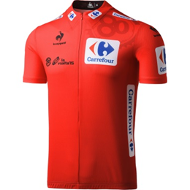
Maillot Rojo
(los de Inserso)
Para los abuelos del club
Se asignarán los siguientes puntos por cada salida programa:
1 punto por cada salida a los mayores de 45
2 puntos por salida a los mayores de 50
3 puntos por salida a los mayores de 55
(*) Edad al 1 de enero de 2017

Slide 10

Combatividad
(Hay vida después de la QH)
Premio especial para aquellos ciclistas que siguen saliendo en verano
Se asignará un punto por cada salida programada durante los meses de julio y agosto (no es necesario completar el recorrido)

Slide 11
Etapas
(tramos competitivos)
Se realizarán 5 tramos competitivos:
Reglamento:
  Comenzar 5 minutos más tarde de que el último ciclista no competitivo pase por el punto de salida
  Esperar en punto final del tramo hasta que llegue el último ciclista
  Completar el recorrido del día con el último ciclista
 | Fecha | Tramo competitivo
Etapa 1 | 5 feb | Cañada Madre-Alto de El Buste
Etapa 2 | 18 mar | Aguilar-San Felices
Etapa 3 | 23 abr | Puerto de Beratón
Etapa 4 | 1 jul | Añón-Morca
Etapa 5 | 17 sep | San Martín-Agramonte

Slide 12
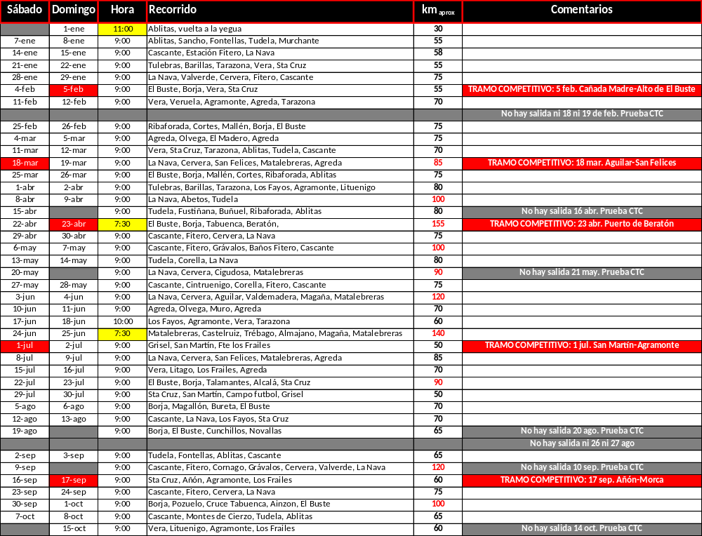
El recorrido

